Slide 1
MGDM 153.4
11. April 2025
Oliver Grimm
oliver.grimm@geowerkstatt.ch

Slide 2
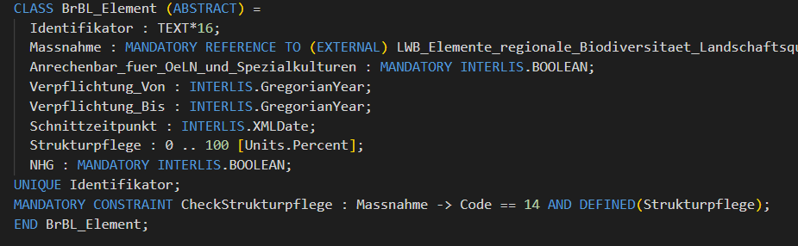
Grundsätzliches zum Modell
INTERLIS 2.4
Massnahmen-Liste (22) ausgelagert in externer Katalog
2D-Geometrien
Erfassungsfreundlich modelliert:

Slide 3
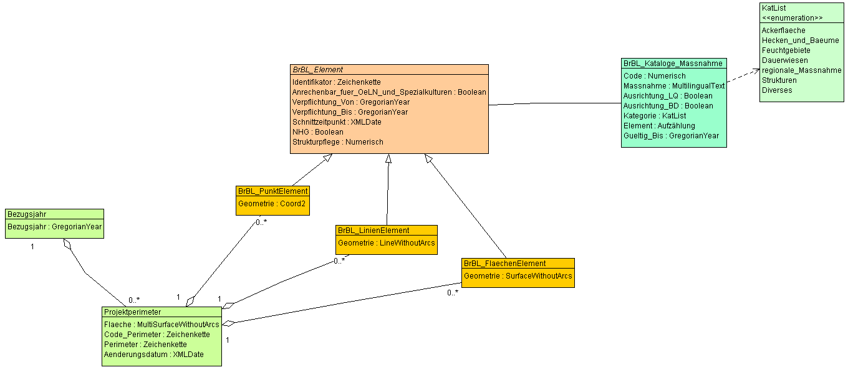
UML Diagramm

Slide 4
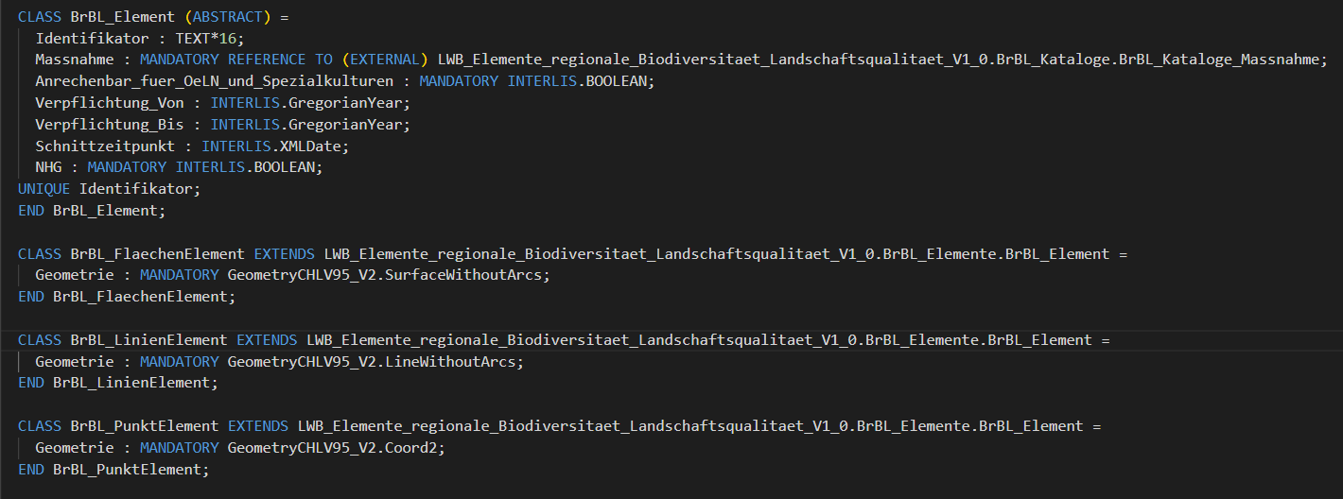
Geometrie Erfassung

Slide 5
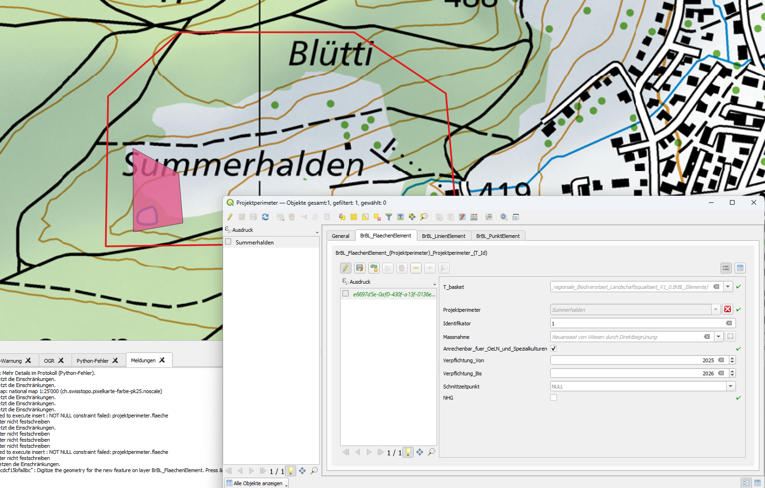
Geometrie Erfassung (2)

